Slide 1


Proyecto EDA - Exploratory Data Analysis
ONG-IRPF
Notes:
Hola, me llamo jlp, y quiero mostraros mi proyecto análisis de datos…

Slide 2
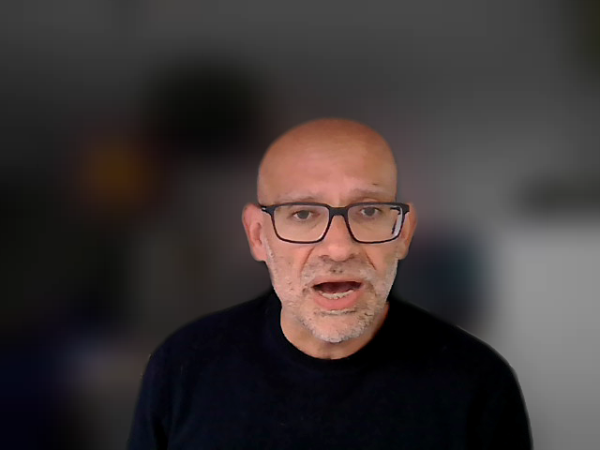
Introducción
Mi cliente ONG
Deducción donativos IRPF
Campaña publicitaria Campaña ONG-IRPF”DONA+PAGA-”
Perfil Objetivo
Informe final
Notes:
ONG es una entidad sin ánimo de lucro situada en Zaragoza, de ámbito nacional y que está interesada en organizar una campaña de captación de fondos para financiar sus actividades en España.
Apoye económicamente un proyecto superinteresante, y disfrute además de ventajas fiscales para el donante en su declaración de la renta.
En la campaña nos piden definir un perfil objetivo de donante y generar un informe final de resultados.
Valora que difundir en prensa un informe genérico del perfil del donante IRPF en España puede llamar la atención y servir como pistoletazo de salida para su campaña.

Slide 3

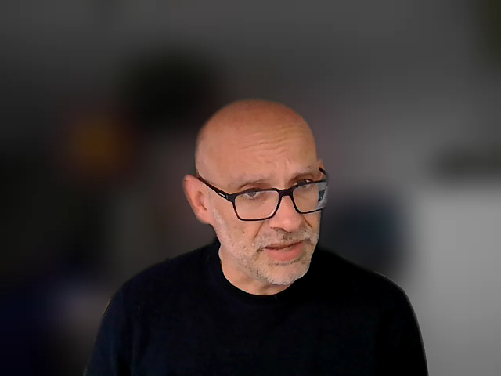
Hipótesis de partida
¿Ha cambiado la donación desde 2009?
¿Cuál es el perfil del donante?
¿Dónde se dona más?
¿Quién más dona es el que más gana?

Slide 4
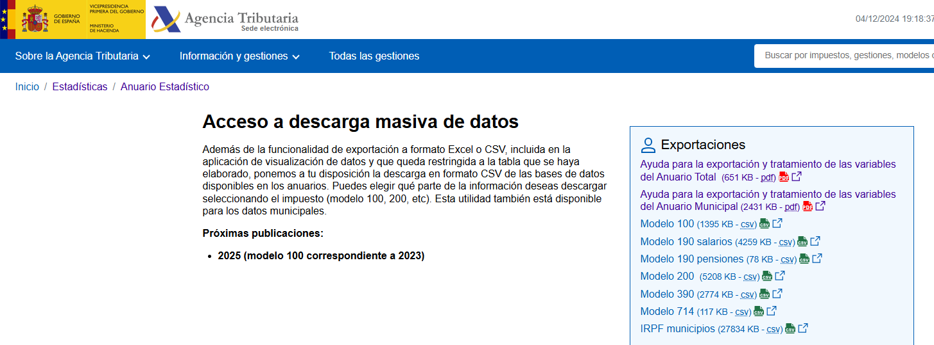

Origen de los datos
Agencia Tributaria. https://sede.agenciatributaria.gob.es/Sede/estadisticas/anuario-estadistico/acceso-descarga-masiva-datos.html
Descarga masiva datos. Modelo 100 IRPF
Notes:
Los datos que disponemos se encuentran globalizados en 4 categorías de agrupación (SEXO-HOMBRE, SEXO-MUJER, NACIONALIDAD-NACIONAL, NACIONALIDAD-EXTRANJERO) para cada ejercicio y provincia.

Slide 5
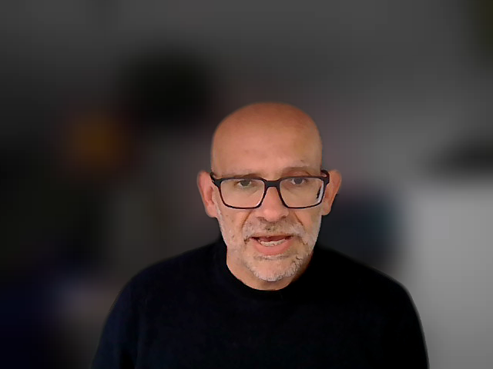
Observaciones datos iniciales:
Datos de España sin Navarra y País Vasco.
definición
Donante
Datos
anonimizados
Datos de 2022 a 2009
Objetivo
Perfil donante

Slide 6
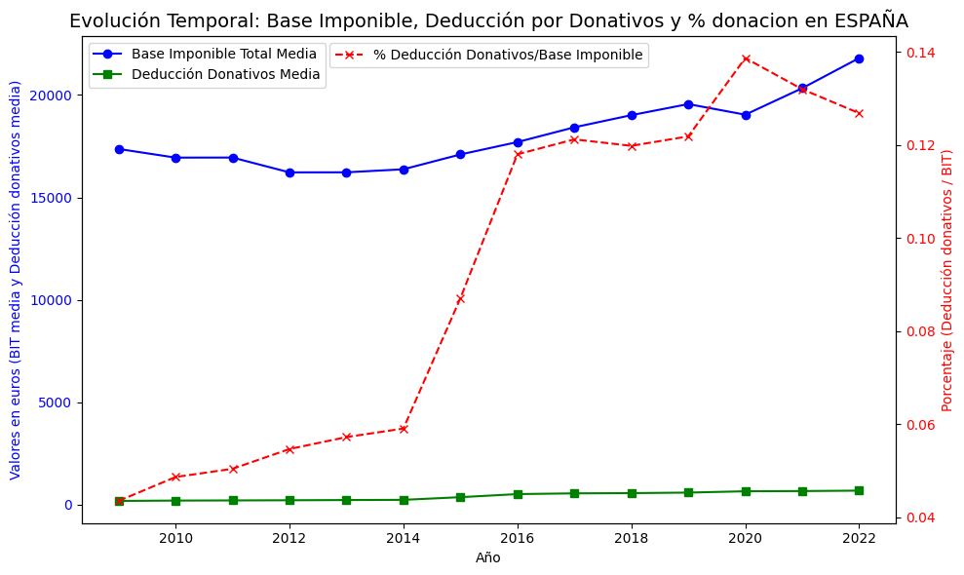
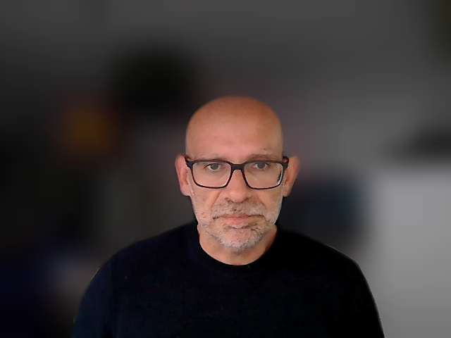
Conclusiones: Evolución histórica
En 2009 la donación era del 0,04%
En 2020 Maximo 0,13%
En una declaracion media 2022 con 21.799,68 eur de Base Imponible, la deducción por donativos supone 27,65 eur y supone un 0,1268 %
Notes:
En resumen, se observa una mayor aportación de renta a donaciones pasando en 2009 a 0,04 % de la renta a 2022 0,12 %, alcanzando el techo en 2020 con el 0.13%

Slide 7
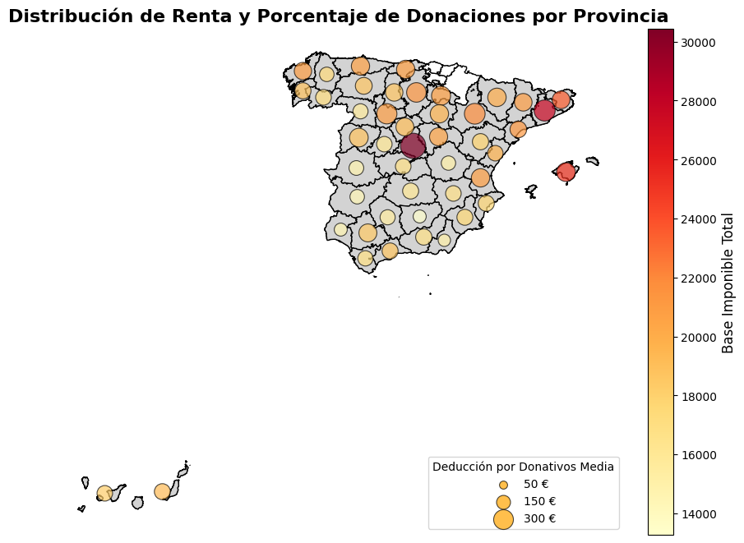
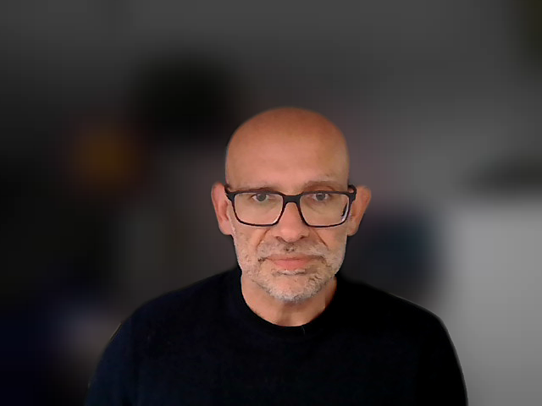
Conclusiones 2022: Provincias
Las provincias más ricas no son las más solidarias.
Notes:
Aquí podemos ver que, de las 10 provincias más ricas, no todas aparecen como las 10 mas solidarias por ejemplo ILLES BALEARS en la 3ª mas rica y no aparece en las 10 provincias más solidarias.

Slide 8
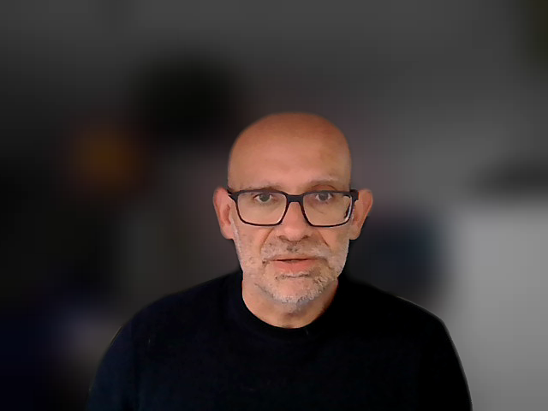
Conclusiones 2022: Provincias (ranking)
PROVINCIA | BASE IMPONIBLE media | Porcentaje Deduccion Donativos sobre Base Imponible | Ranking Riqueza | Ranking Donativos
Madrid | 30436.95 | 0.160849 | 1 | 1
Zaragoza | 21815.57 | 0.150534 | 5 | 2
Valladolid | 20905.26 | 0.150368 | 9 | 3
Salamanca | 18806.21 | 0.142124 | 23 | 4
Burgos | 21296.48 | 0.137328 | 6 | 5
Sevilla | 18377.24 | 0.134436 | 27 | 6
Rioja, La | 20773.34 | 0.133883 | 13 | 7
Soria | 19547.47 | 0.131401 | 19 | 8
Huesca | 20043.19 | 0.129616 | 17 | 9
Segovia | 19076.37 | 0.128983 | 21 | 10

Slide 9
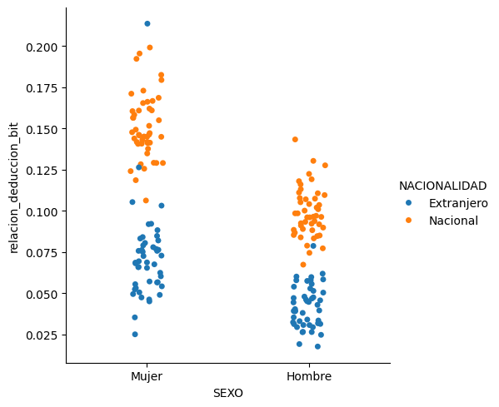
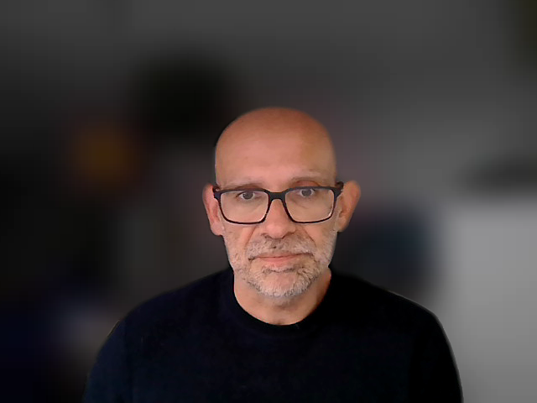
Conclusiones 2022: Perfil objetivo
Las mujeres, aunque tienen unos menores ingresos están mas concienciadas en la donación:
Mujer: 0,15 %
Hombre: 0,10 %
Extranjeros tiene menores niveles de donaciones, si bien es cierto que es un colectivo con una renta media muy inferior a la nacional.
Nacional: 0,13 %
Extranjero: 0,06 %
Perfil objetivo: Mujer Nacional

Slide 10
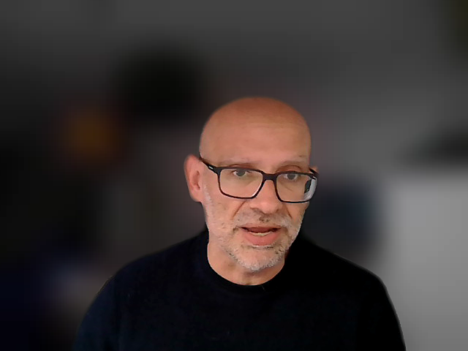
Conclusión final
Recomendamos orientar la campaña en 2 líneas.
Línea principal: objetivo la captación de fondos dirigida al colectivo mas comprometido que es un perfil de mujer con nacionalidad española y que reside en provincias solidarias en España.
Linea secundaria: campaña informativa-educativa dirigida a concienciar y educar de la bondades de la donación con un perfil objetivo hombres en provincias que están un ranking de mas recursos pero que tiene margen de aumentar.
La presentación de los datos del ranking de provincias mas ricas y mas solidarias en un acto para prensa y difusión de medios, nos servirá para generar contenido y que conozca la labor de la ONG.

